Slide 1
Типы болезней
* Прочитайте текст в учебнике на стр. 115 -119.
* Рассмотрите изображения проявления болезней
на слайдах.
* Сравните текст данного ниже (на слайдах)
описания болезней и текста в учебнике.
* Посоветуйтесь с коллегами.
* Сделайте вывод о представленном на рисунке
типе болезней.
*запишите определение в тетрадь.

Slide 2
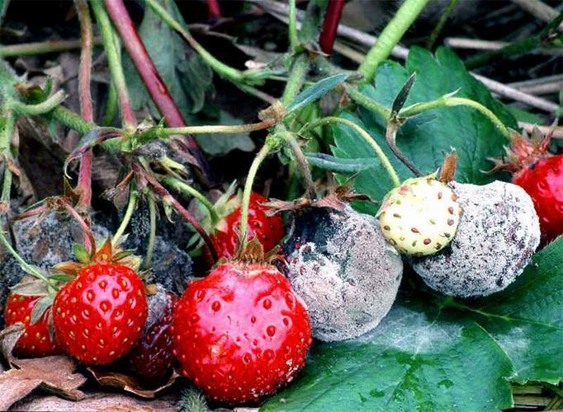
1. Поражённые ягоды

Slide 3
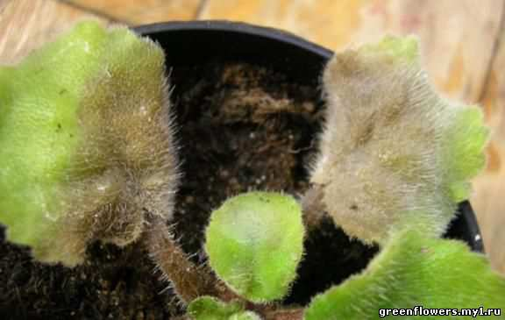
1. Поражённые стебли сенполии

Slide 4
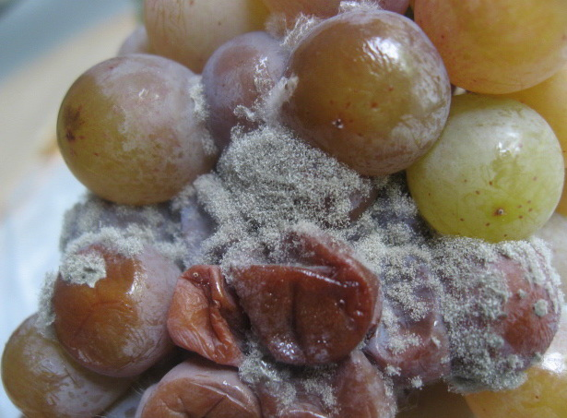
1.Поражённый виноград
и картофель

Slide 5
1. ???????-это резкие нарушения структуры и распад тканей пораженных органов растений
Болезни этого типа вызываются грибами или бактериями.
Для них характерны резкие нарушения структуры и распад тканей пораженных органов растений.
Могут поражаться различные части растений: плоды, семена, луковицы, корни, стволы и др.
В зависимости от строения и химического состава растительной ткани возникают мягкие или твердые, мокрые или сухие поражения.

Slide 6
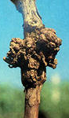
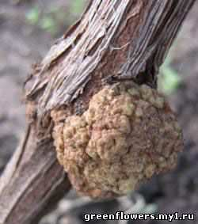
2.

Slide 7
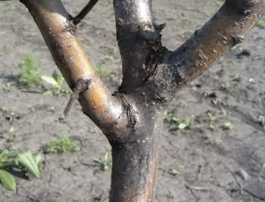
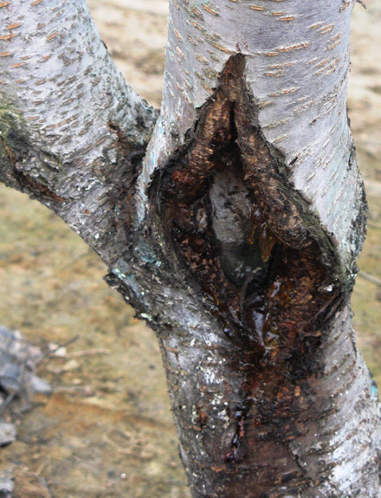
2.

Slide 8
2.
Развитие тканевых новообразований: наростов (опухолей), образующихся вследствие усиленного деления или разрастания клеток, незарастающих язв, окруженных наплывами, смолоточащих ран и т.п.

Slide 9
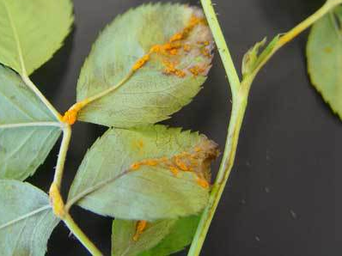
3.

Slide 10
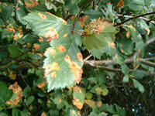
3.

Slide 11
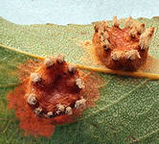
3.

Slide 12
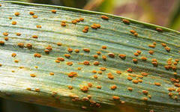
3.

Slide 13
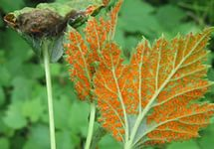
3.

Slide 14
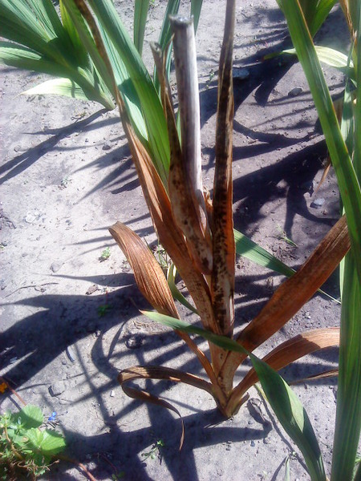
3.

Slide 15
3.
Вызывается грибами.
Характеризуется скоплениями ярко-оранжевых или бурых спор, выступающих наружу через разрывы покровных тканей.

Slide 16
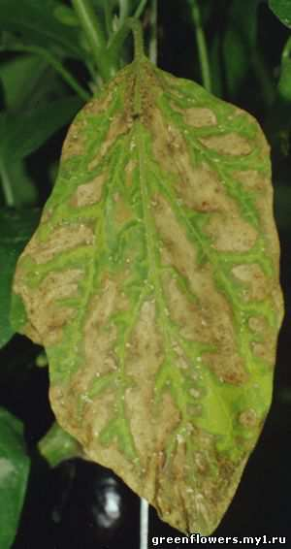
4.

Slide 17
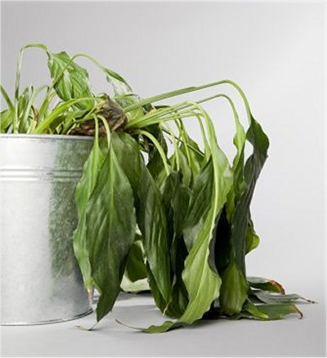
4.

Slide 18
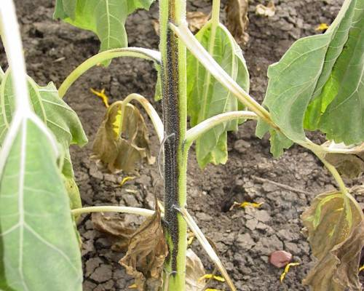
4.

Slide 19
4.
Широко распространенный тип сосудистых болезней, связанных с поражением проводящей системы (сосудов) растений и проявляющихся в увядании (усыхании) всего растения или его части, например, отдельных ветвей кроны.

Slide 20
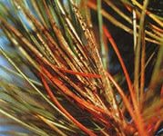
5.

Slide 21
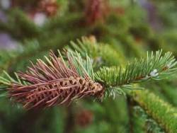
5.

Slide 22
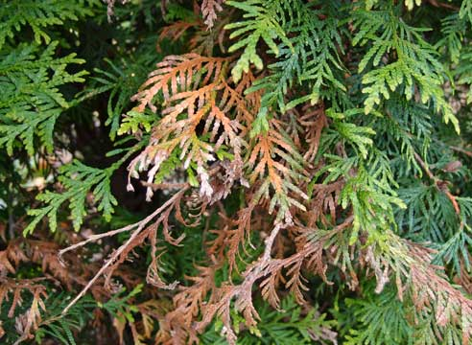
5.

Slide 23
5.
Название этого типа болезней хвойных пород произошло от немецкого глагола schiitten, что значит осыпаться.
Болезни такого типа вызываются различными видами грибов и проявляются в изменении цвета, отмирании и опадении хвои.
Характерным признаком инфекционных болезней этого типа (в отличие от неинфекционного засыхания и опадения хвои) является образование на пораженной хвое спороношений возбудителя

Slide 24
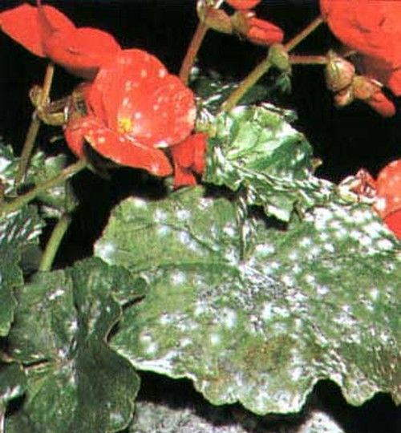
6.

Slide 25
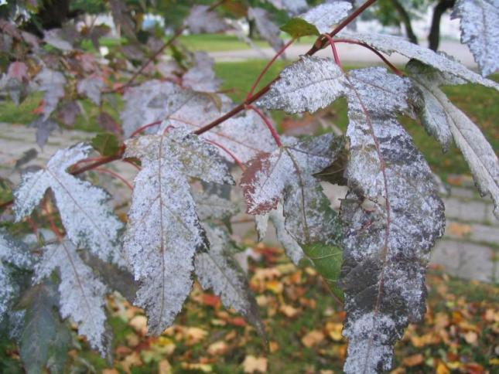
6.

Slide 26
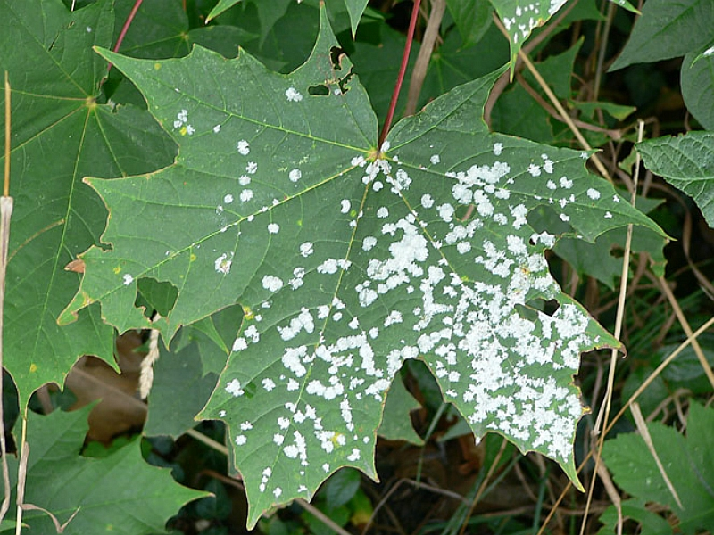
6.

Slide 27
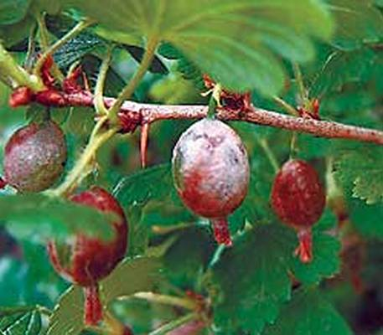
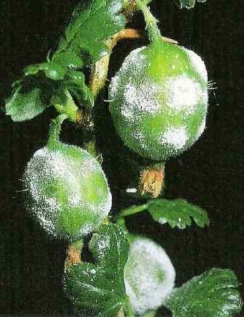
6.

Slide 28
6.
Болезни этого типа вызываются грибами.
Их своеобразие заключается в том, что мицелий патогена развивается на поверхности растений, образуя тонкий паутинистый или более плотный ватообразный налет белого цвета.
При массовом образовании спор гриба налет становится как бы присыпанным мукой (отсюда название этих болезней и их возбудителей)

Slide 29
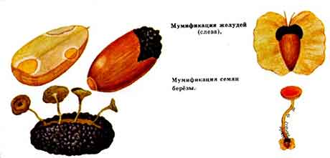
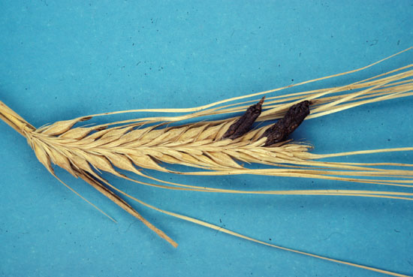
7.

Slide 30
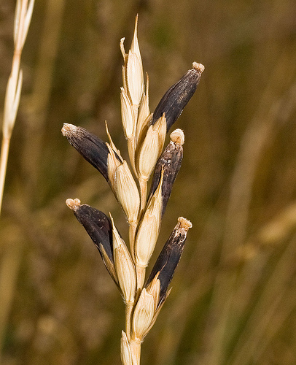
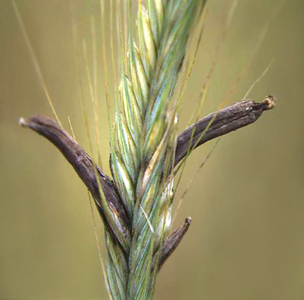
7.

Slide 31
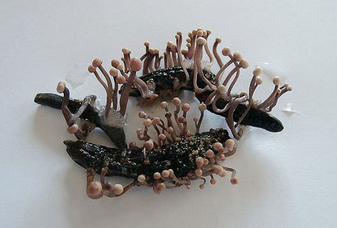
7.

Slide 32
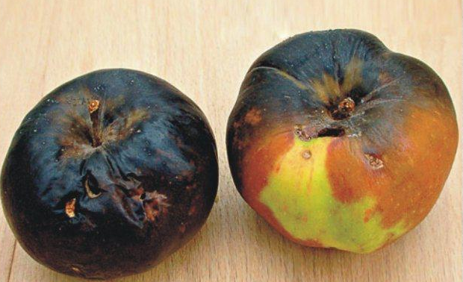
7.

Slide 33
7.
Чаще всего встречается …?…… плодов и семян,
но ……?……..могут также отдельные участки листьев и других органов растений.
Это грибные болезни, при которых
мицелий паразита, обильно разрастаясь в тканях
пораженного органа, превращает его в
плотное черное образование - «м…?……», или
склероциальную строму, состоящую из сплетения
гиф гриба и остатков растительной ткани.

Slide 34
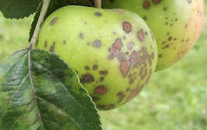
8.

Slide 35
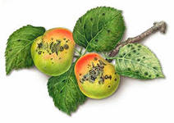
8.

Slide 36
8.
Поражение покровных тканей листьев, плодов и побегов, сопровождающееся образованием пятен на листьях, растрескиванием и струпьевидным шелушением пораженных участков плодов и ветвей.
Это заболевание вызывается некоторыми видами грибов. Встречается на плодовых деревьях, осине, тополе, иве.

Slide 37
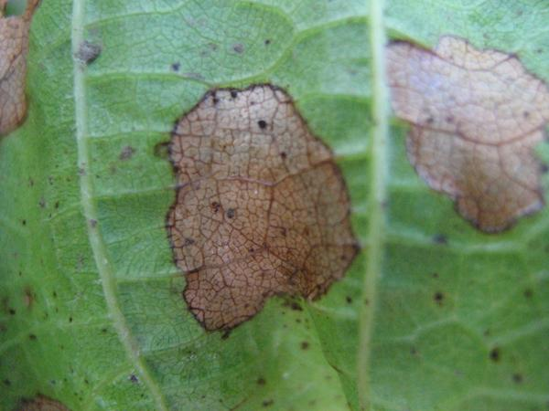
9.

Slide 38
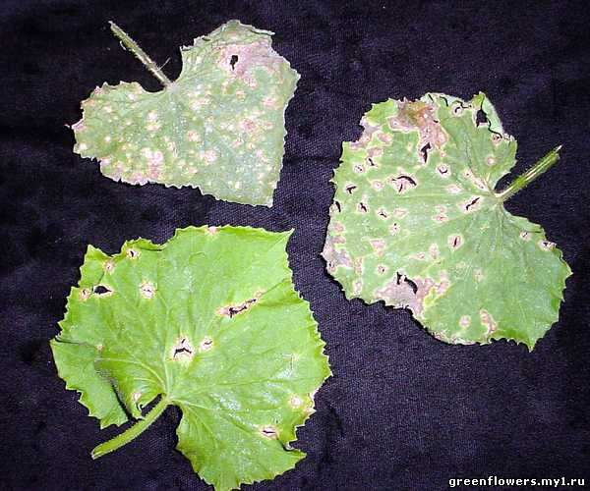
9.

Slide 39
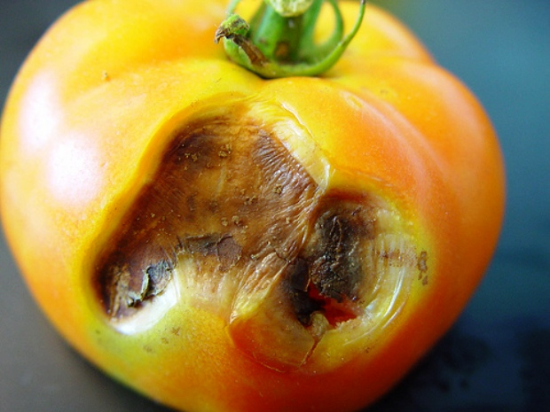
9.

Slide 40
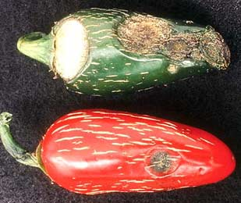
9.

Slide 41
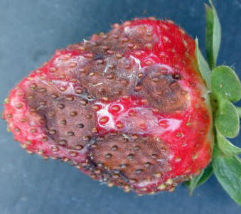
9.

Slide 42
9.
Грибное заболевание, проявляющееся
в образовании углубленных язв или сухой гнили при поражении плодов, семян и других мясистых органов растений, а также в форме пятнистостей при поражении листьев.

Slide 43
10.

Slide 44
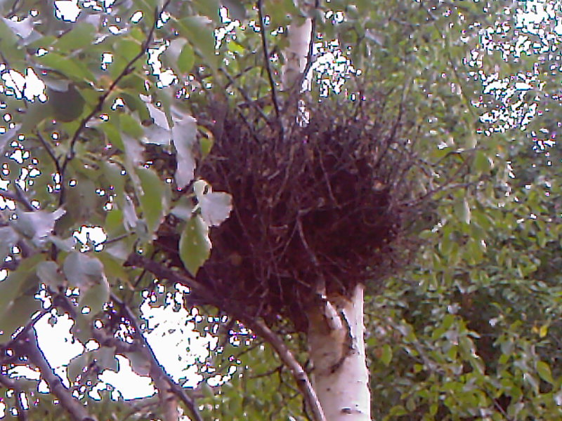
10.

Slide 45
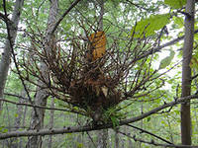
10.

Slide 46
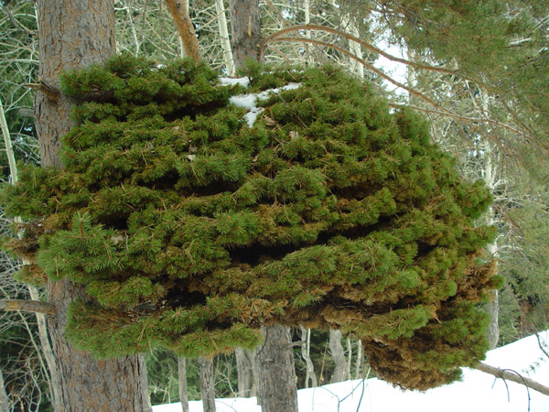
10.

Slide 47
10.
Представляет собой множество тесно скученных тонких побегов, образовавшихся на небольшом отрезке ветви в результате нарушений фенологии растения и интенсификации ростовых процессов под влиянием патогена.
Заболевание чаще всего возникает при поражении растений грибами и вирусами.

Slide 48
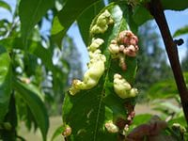
11.

Slide 49
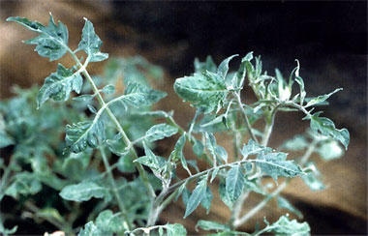
11.

Slide 50
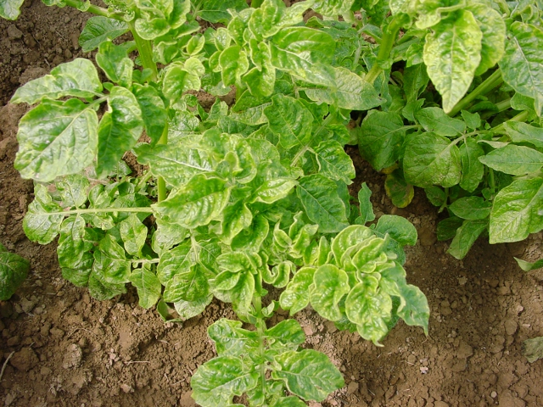
11.

Slide 51
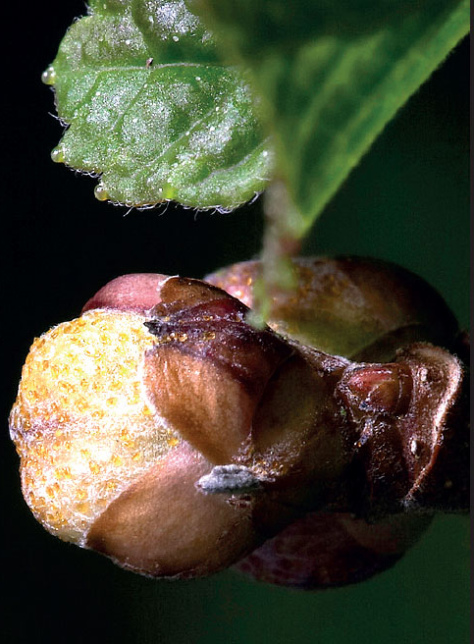
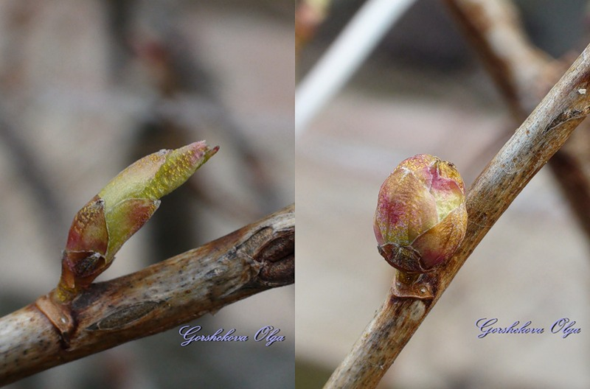
11.

Slide 52
11.
Нарушения формы тех или иных органов растений могут возникать под влиянием различных факторов, но чаще всего вызываются грибами и вирусами.
На листьях проявляются в виде курчавости, пузырчатых вздутий, нитевидности, морщинистости.
У цветков наблюдаются превращение генеративных частей в вегетативные (махровость), непомерное разрастание или, наоборот, недоразвитие цветка.

Slide 53
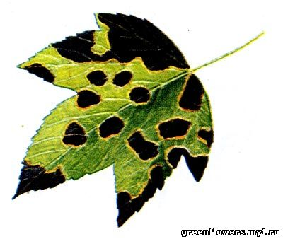
12.

Slide 54
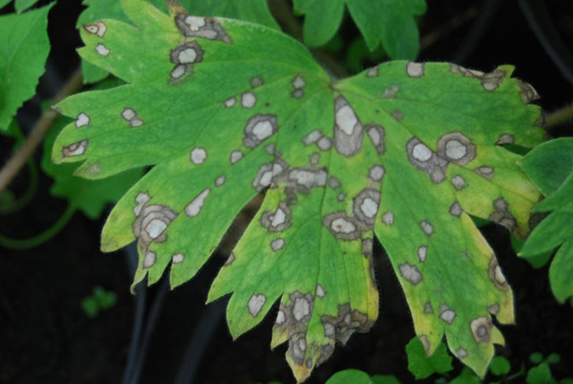
12.

Slide 55
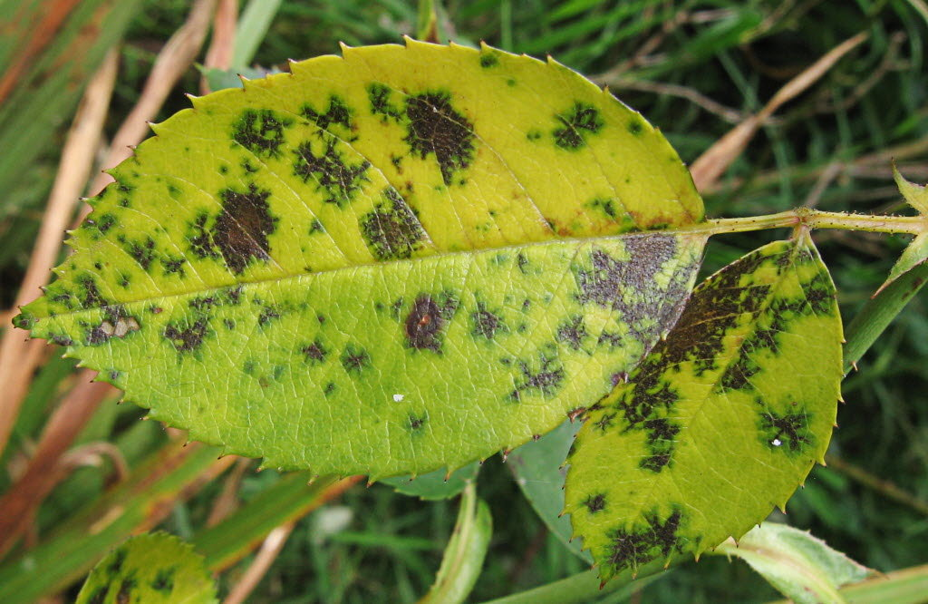
12.

Slide 56
12.
Обычно поражаются листья, но иногда они встречаются на плодах, молодых побегах.
Болезни этого типа проявляются в отмирании (некрозе) тканей отдельных участков пораженного органа, что сопровождается изменением их окраски, структуры.
Пятна могут быть белые, черные, бурые;
мелкие или крупные; округлые, угловатые или в виде
штрихов; окаймленные, зональные, плоские или
выпуклые, точечные, дырчатые.

Slide 57
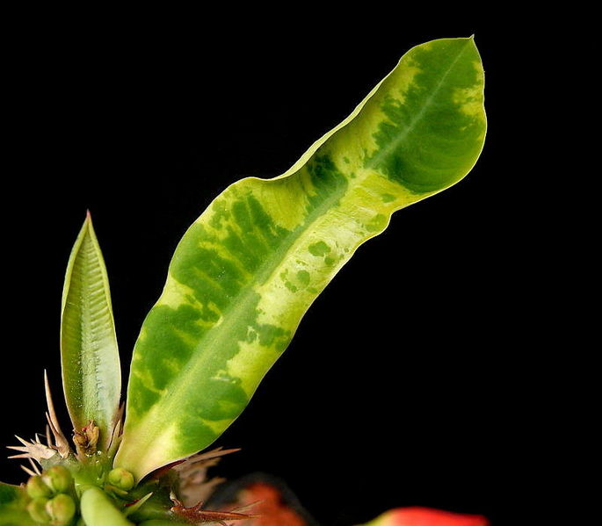
13.

Slide 58
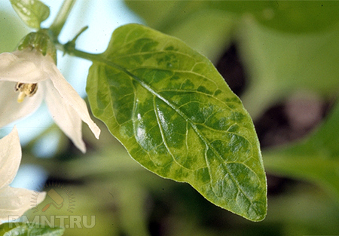
13.

Slide 59
13.

Slide 60
13.
Неравномерная окраска листьев, чередование
темно-зеленых участков листа с более светлыми,
Этот признак характерен для многих вирусных
болезней растений, но может быть связана и
с недостатком отдельных элементов питания.

Slide 61
14.

Slide 62
14.

Slide 63
14.

Slide 64
14.
Цветки и побеги внезапно отмирают и чернеют.
Листья также чернеют, но не опадают, а свертываются и остаются на ветвях.
Кора по­крывается пузырями и растрескивается, поэтому дерево выглядит, как опаленное огнем

Slide 65
Задание для самостоятельной работы:
Учебник - Щербакова Л.Н., Карпун Н.Н.
Защита растений М, Академия. 2011. стр.114-119
Самостоятельное изучение: Развитие иммунитета растений. Стр.120-123.

Slide 66
Спасибо за внимание!

